Slide 1
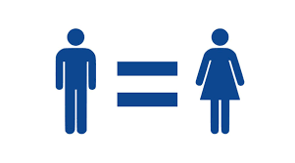
Analysez des indicateurs de l'égalité femme-homme avec Knime

Slide 2
Contexte
OBJECTIFS :
1
Présenter les indicateurs d’égalité Femme-Homme à l’aide du logiciel KNIME
2
Préparer un fichier CSV utilisable en prenant garde à respecter le RGPD
3
Présentation du RGPD
QUESTIONS :
Quels indicateurs choisir pour montrer la situation de l’entreprise ?
Quelles sont les règles RGPD à mettre en place avant de publier les graphiques/fichier csv ?
ANALYSE :
1/Analyser les données :
Sur la répartition des effectifs
Des types de contrats
Des salaires
Des promotions
Des augmentations salariales par service et par sexe
2/Etablir un score d’égalité femmes/hommes
3/Conclusion des analyses

Slide 3
Knime
RGPD
Les 5 grands principes
Analyse
Axes d’analyses
Visualisation
Logiciel
Préparation des données
Les indicateurs
Diagnostic égalité H / F
Index
Calcul
Le plan de la séquence

Slide 4
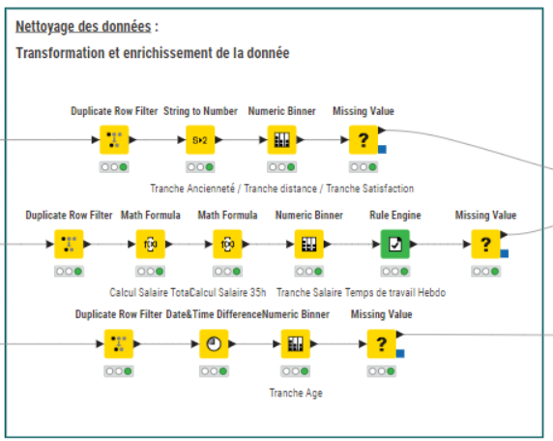
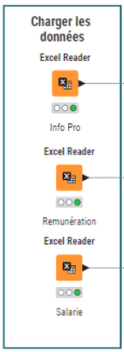
1.0 Préparation des données
1°) Nettoyage de la donnée
Valeurs manquantes, doublons, format (conversion colonnes)
3 fichiers de données :
Info Pro
Rémunération
Salarié
2°) Enrichir la donnée
Filtrage
Formatage
Ajout des nouveaux champs

Slide 5
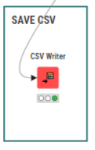
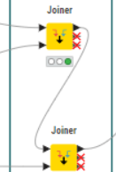
1.1 Préparation des données
Nos deux jointures :
1er jointure
2eme jointure
Sauvegarde du fichier :
Enregistrement de la table en fichier csv

Slide 6
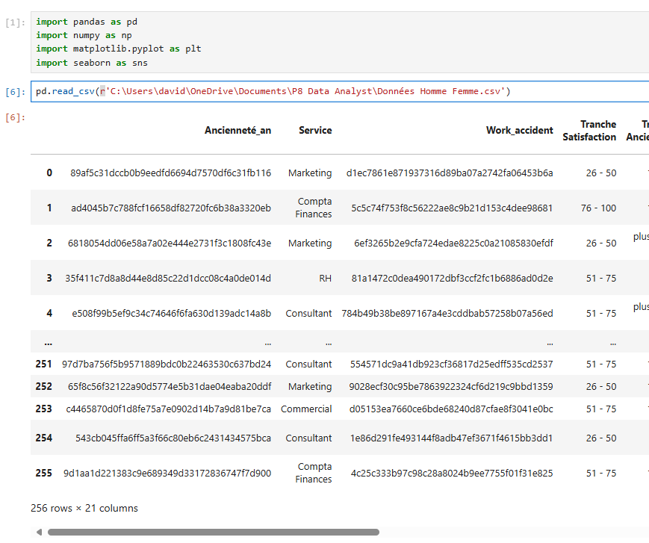
IMPORT TEST SUR PYTHON
Notes:
Nous retrouvons dans l’outil KNIME un workflow par axe d’analyse avec un ou plusieurs indicateurs.
Nous voyons que pour développer un indicateur nous avons un enchainement de nodes donc de transformation de la donnée pour arriver à nos graphiques. (Parcourir, exemple de graphique…)

Slide 7
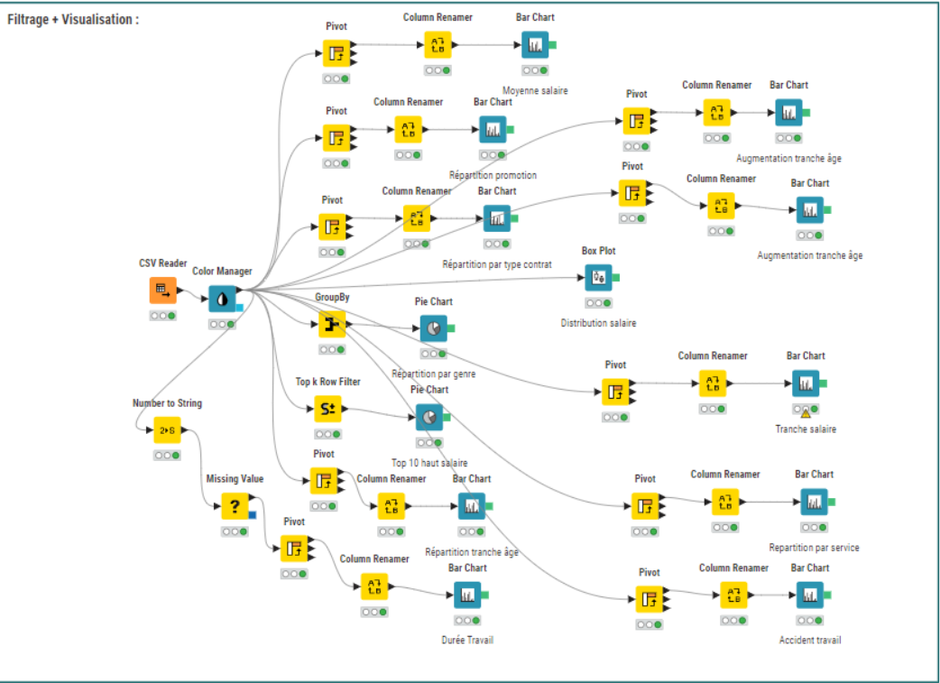
FILTRE ET VISUALISATION DES DONNEES
Notes:
Nous retrouvons dans l’outil KNIME un workflow par axe d’analyse avec un ou plusieurs indicateurs.
Nous voyons que pour développer un indicateur nous avons un enchainement de nodes donc de transformation de la donnée pour arriver à nos graphiques. (Parcourir, exemple de graphique…)

Slide 8
Les 5 grands principes RGPD
Le principe de finalité
Le principe de proportionnalité et de pertinence
Le principe d’une durée de conservation limitée
Le principe de sécurité et de confidentialité
Les droits des personnes

Slide 9
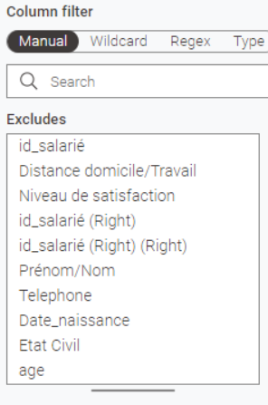
Anonymization
On retire les colonnes suivantes:

Slide 10


Slide 11
L’Index, sur 100 points, est composé de 4 à 5 indicateurs selon que l’entreprise a moins ou plus de 250 salariés :
L’écart de rémunération femmes-hommes
L’écart de répartition des augmentations individuelles
L’écart de répartition des promotions (uniquement dans les entreprises de plus de 250 salariés)
Le nombre de salariées augmentées à leur retour de congé de maternité
La parité parmi les 10 plus hautes rémunérations

Slide 12
Pour obligation les entreprises doivent respecter les objectifs chaque année:
En cas d’Index inférieur à 85 points, les entreprises doivent fixer et publier des objectifs de progression de chacun des indicateurs.
En cas d’Index inférieur à 75 points, les entreprises doivent publier leurs mesures de correction et de rattrapage.
Si l’index est supérieur à 85, l’entreprise respecte l’égalité homme femme

Slide 13
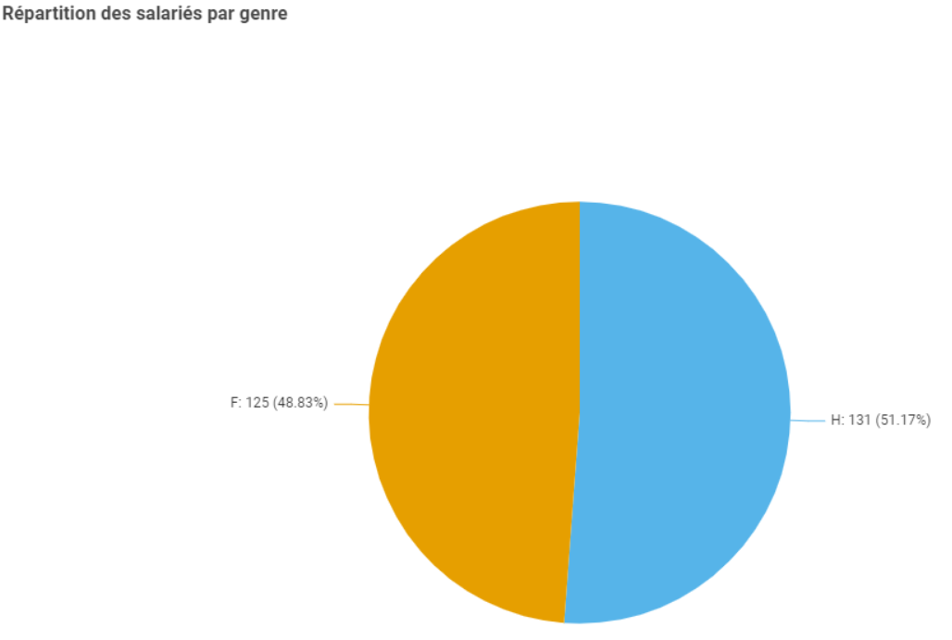
Notre entreprise

Slide 14
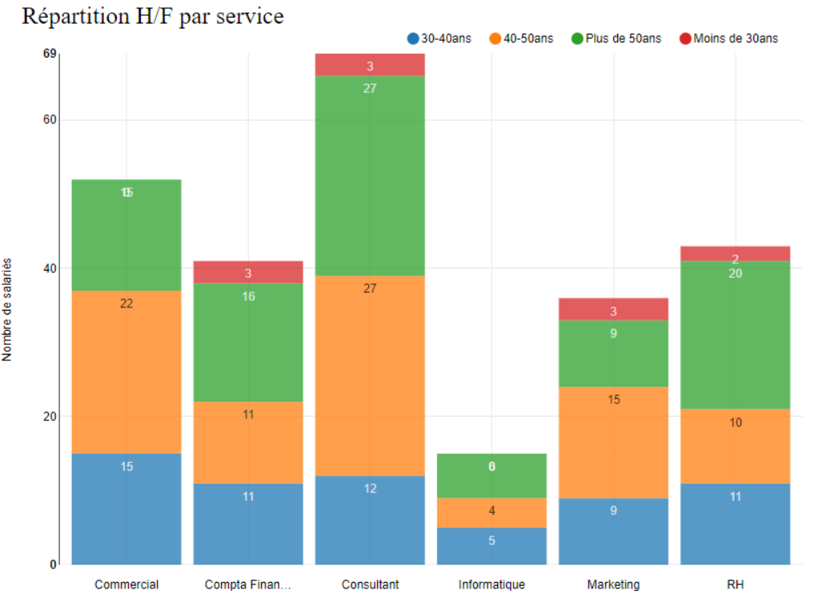
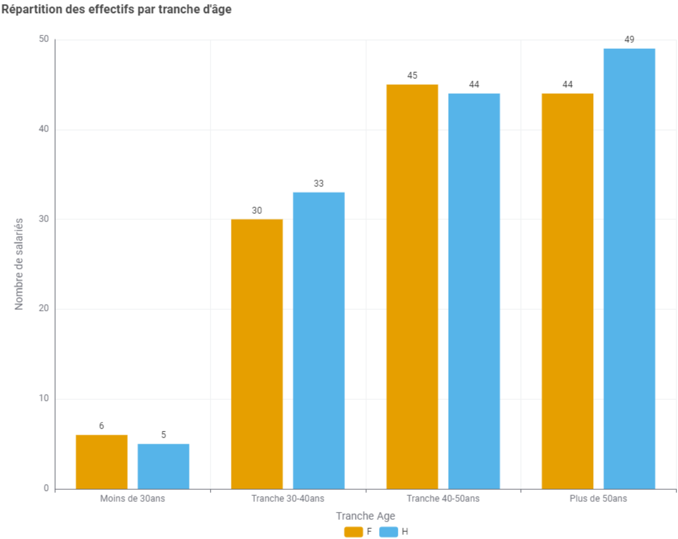
Embauche

Slide 15
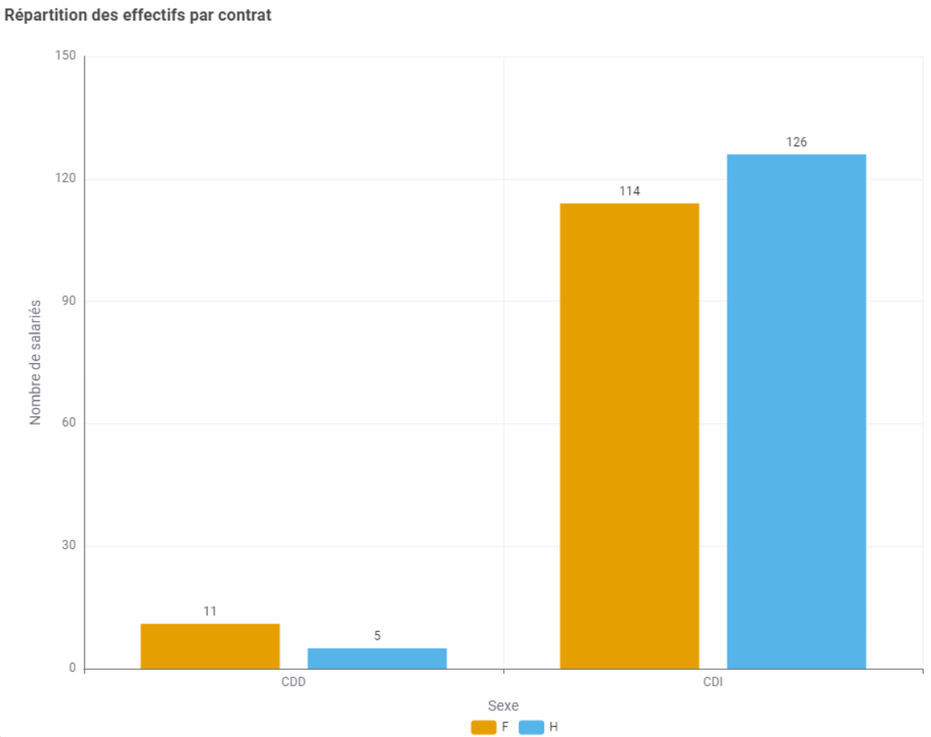
Embauche

Slide 16
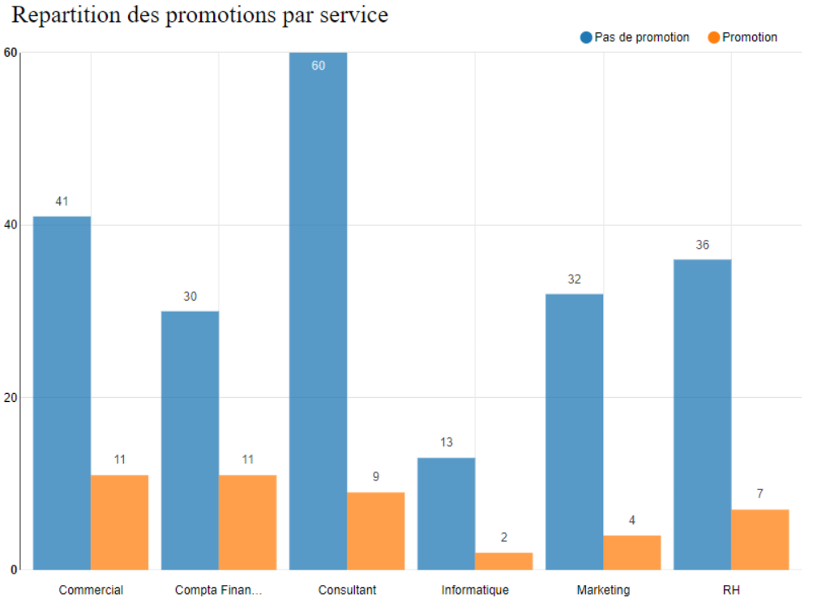
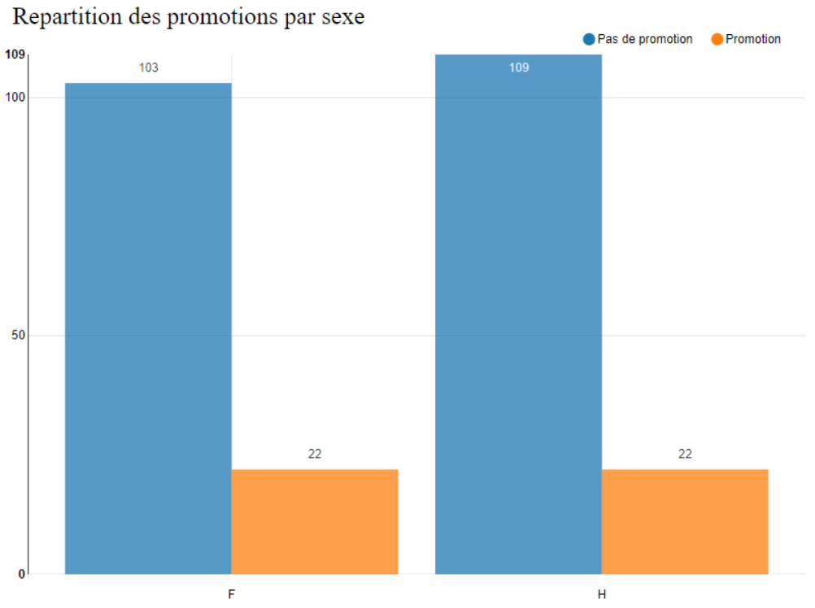
Promotion

Slide 17
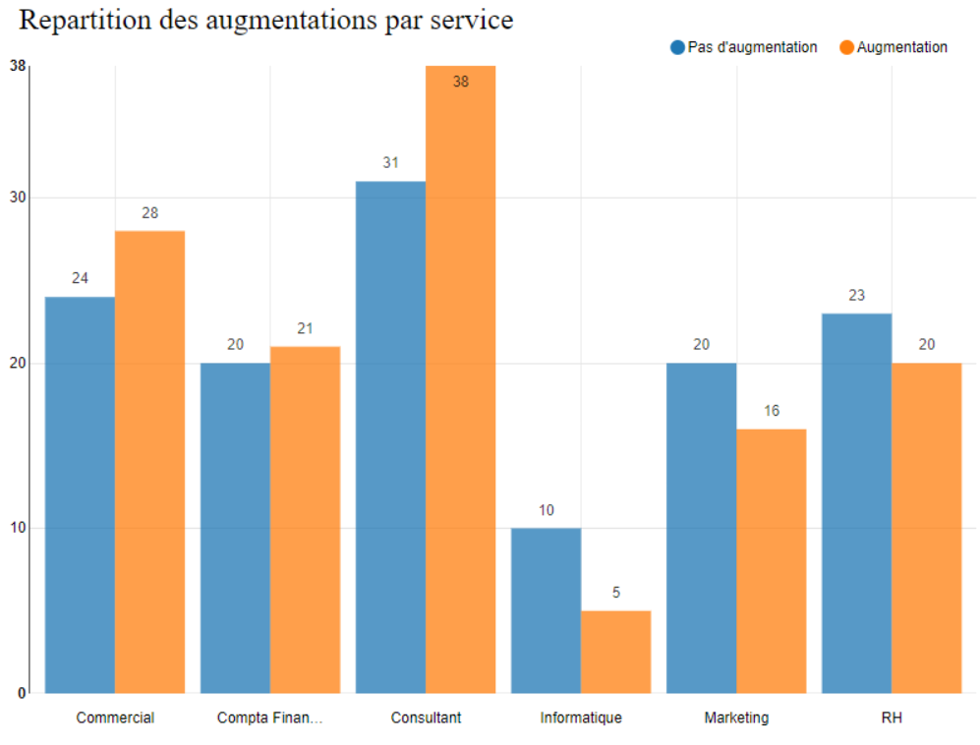
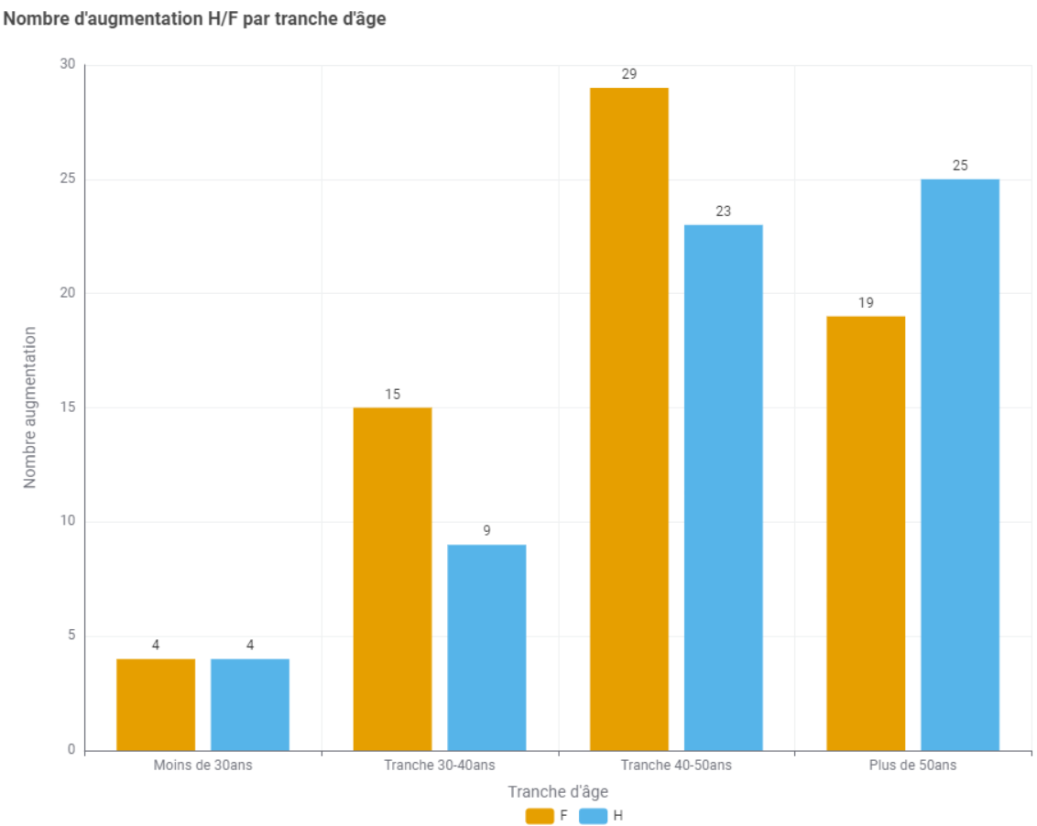
Promotion

Slide 18
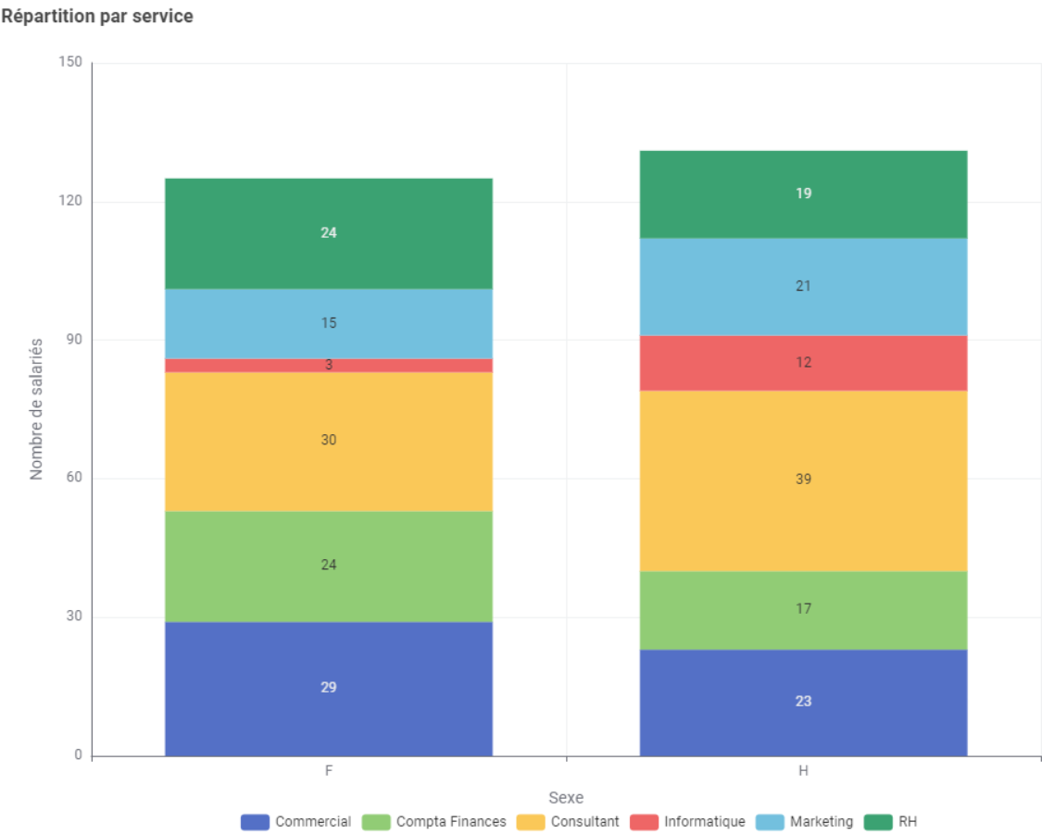
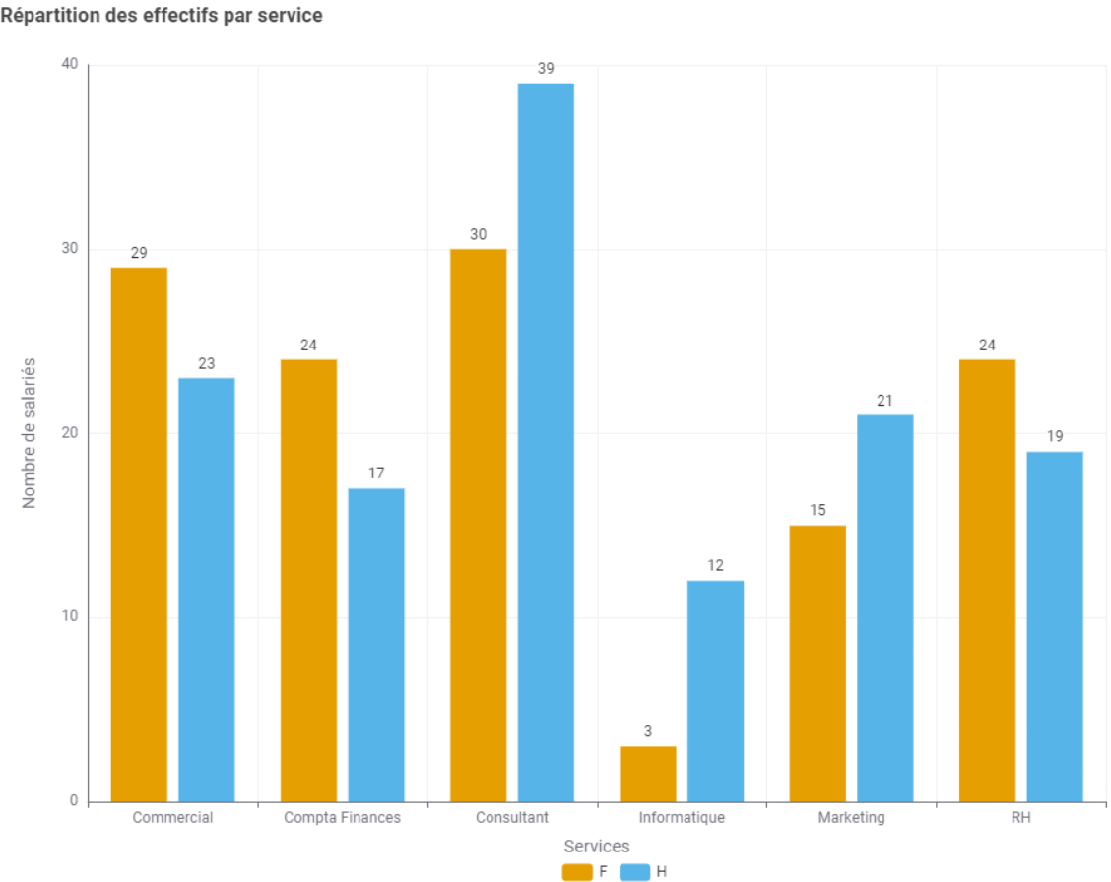
Qualification

Slide 19
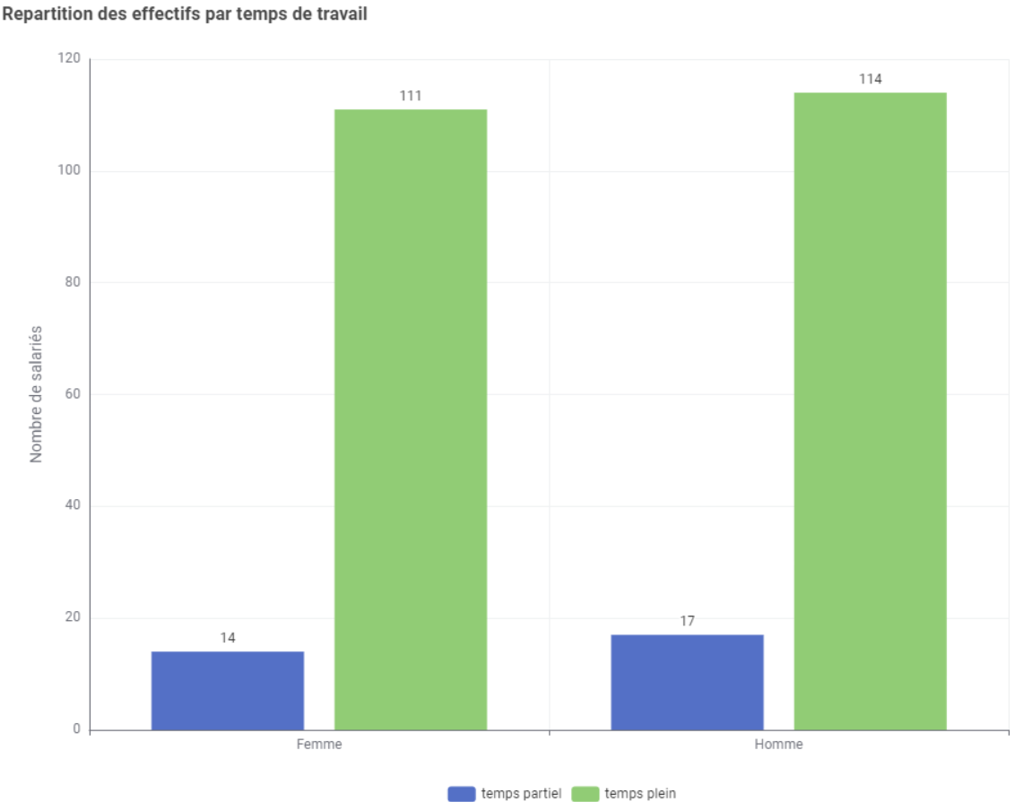
Conditions de travail

Slide 20
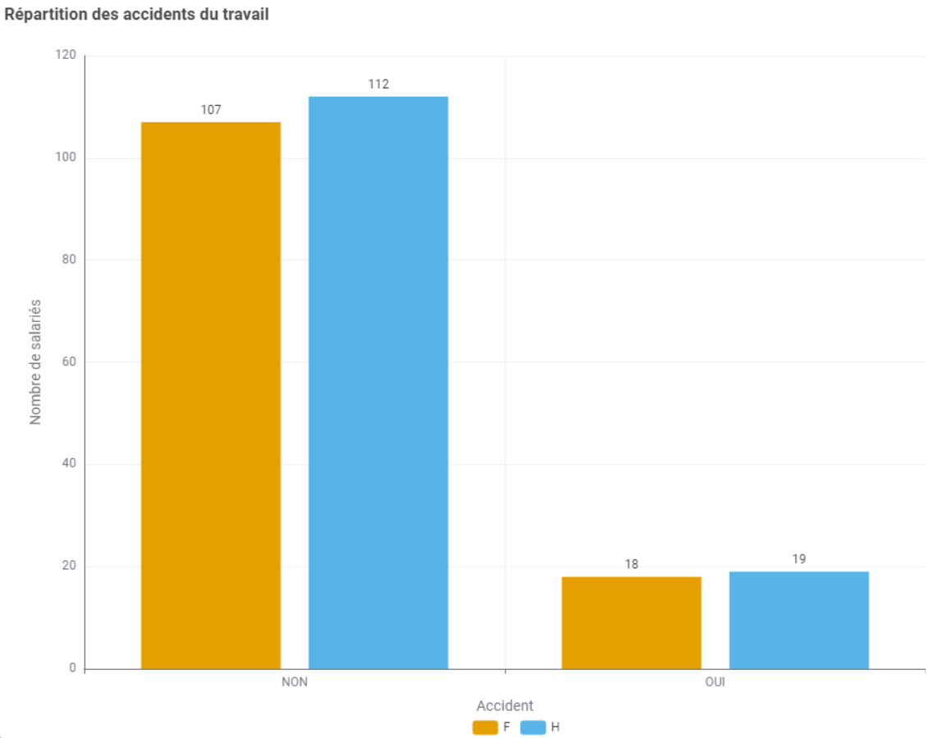
Sécurité et santé au travail

Slide 21
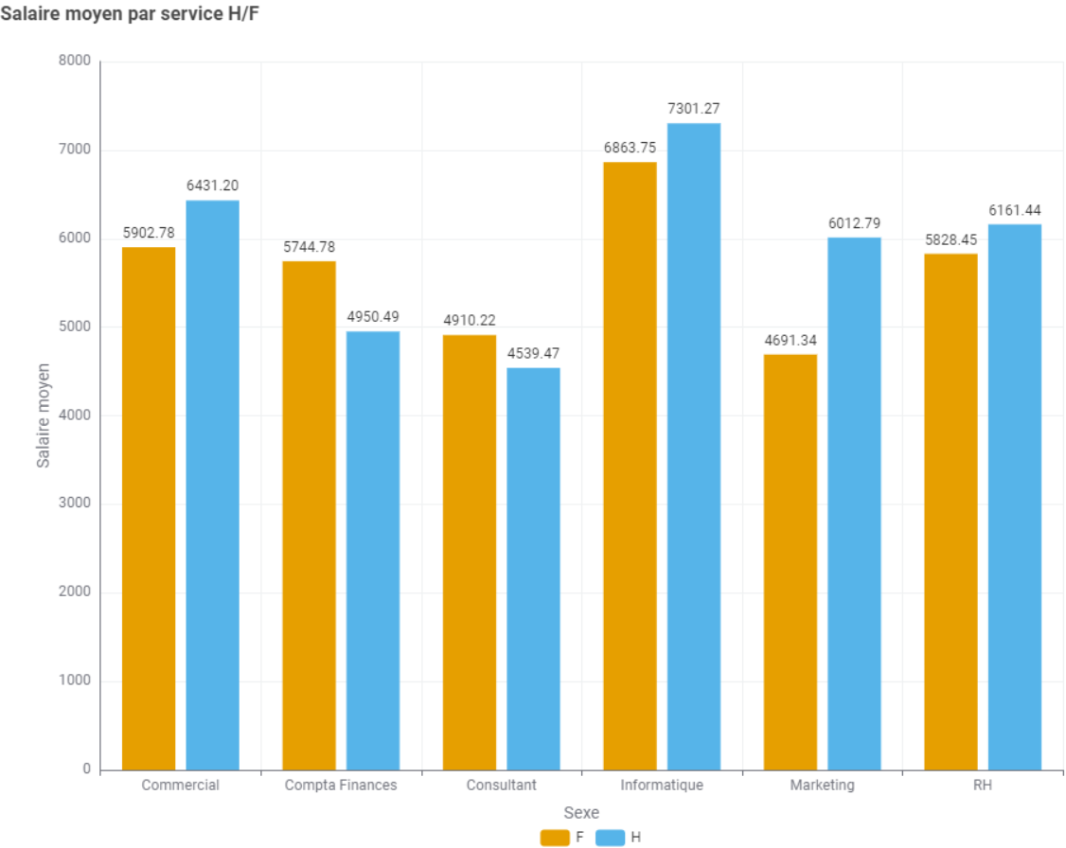
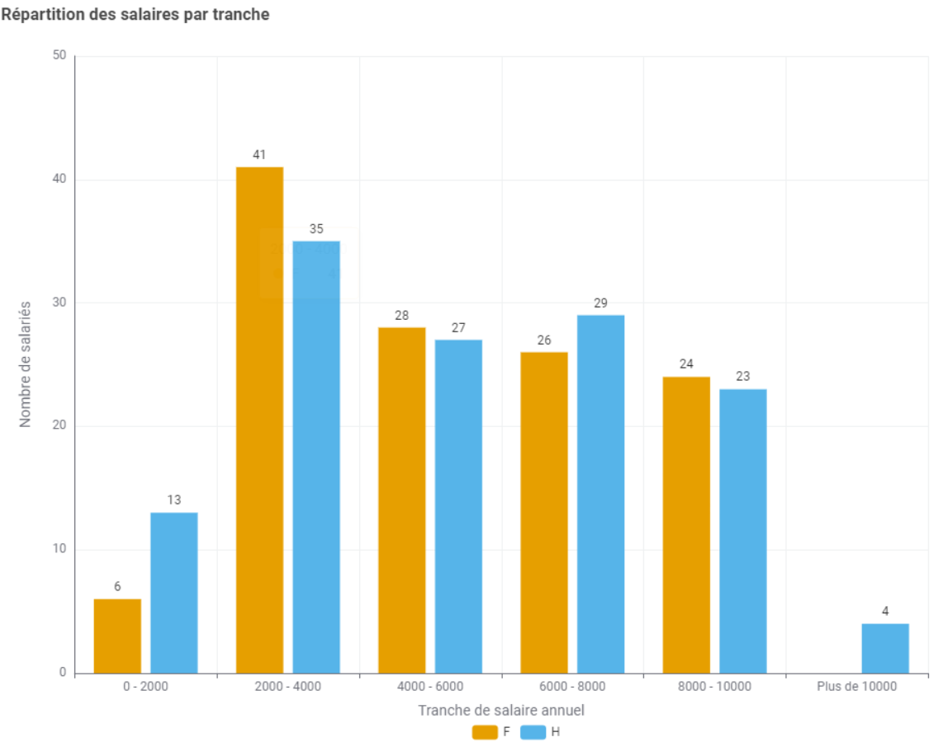
Rémunération effective

Slide 22
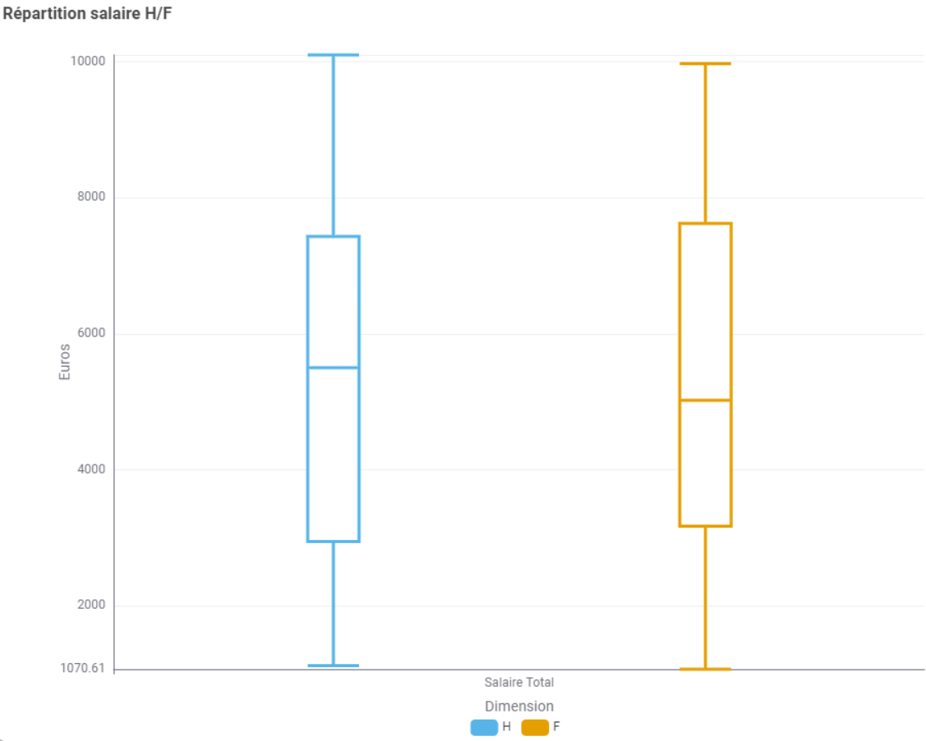
Rémunération effective

Slide 23
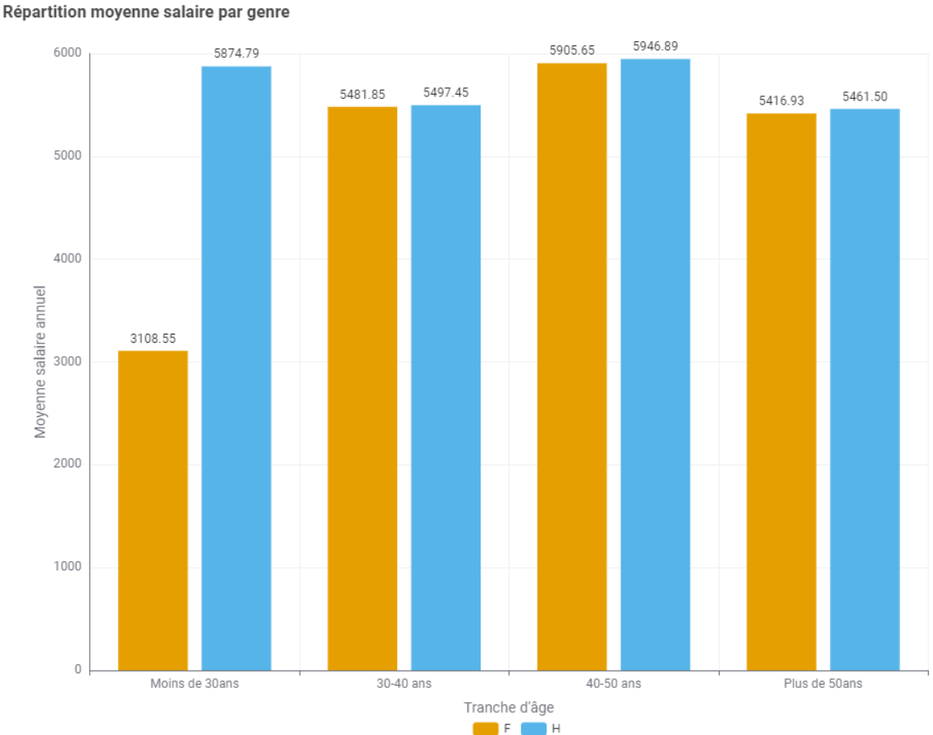
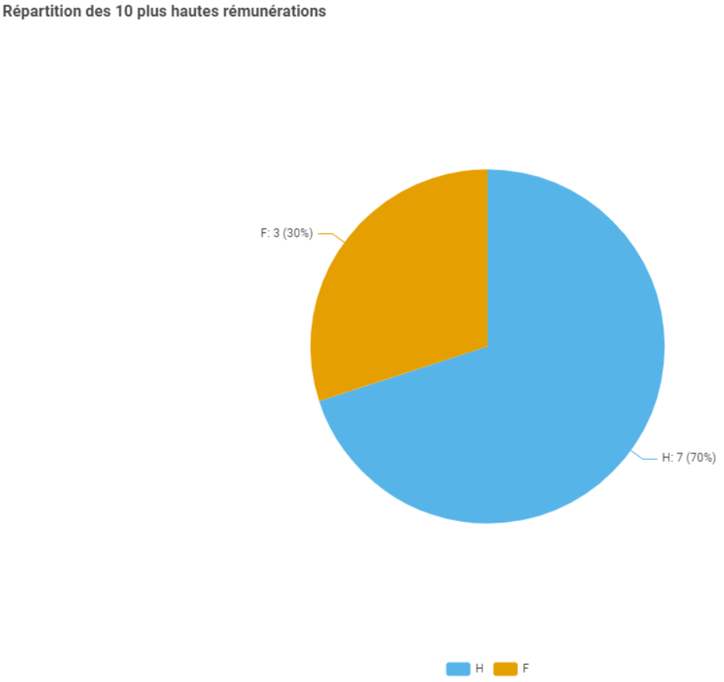
Calcul Index du diagnostic égalité

Slide 24

Calcul Index du diagnostic égalité
L’indicateur de congés maternité n’a pas être calculé faute de données : On attribue donc le score de 15 par défaut
Résultat du score

Slide 25
Conclusion
Répartition générale proche de l’égalité (1% de différence)
Des inégalités sur plusieurs points :
Répartition inégale des employés dans les différents services
Les femmes en CDD
Augmentations inégales
Salaires inégaux surtout tranche 20-30 ans
Ancienneté inégale
Recommandation :
Promouvoir plus de femmes à des postes de direction
Réévaluer les salaires sur la tranche 20-30 ans
Rajeunir les effectifs
Equilibrer la grille des salaires H/F dans certains services

